Slide 1
紡織產業綜合研究所 面試報告
2020/2/20
面試者 : 余祥文

Slide 2
目錄
(1)求學經歷
(2)工作經歷
(3)專長與計畫需求之契合度說明
(4)預期成果產出
(5)未來工作規劃及期許

Slide 3
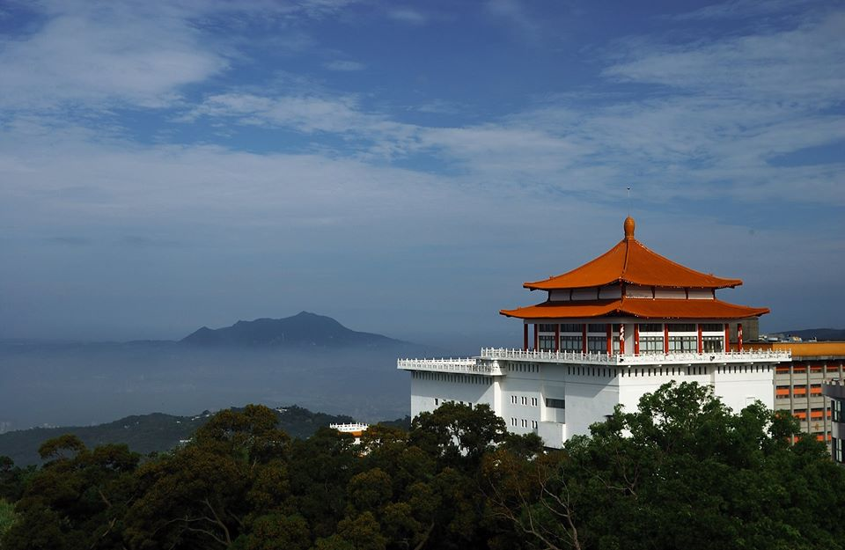
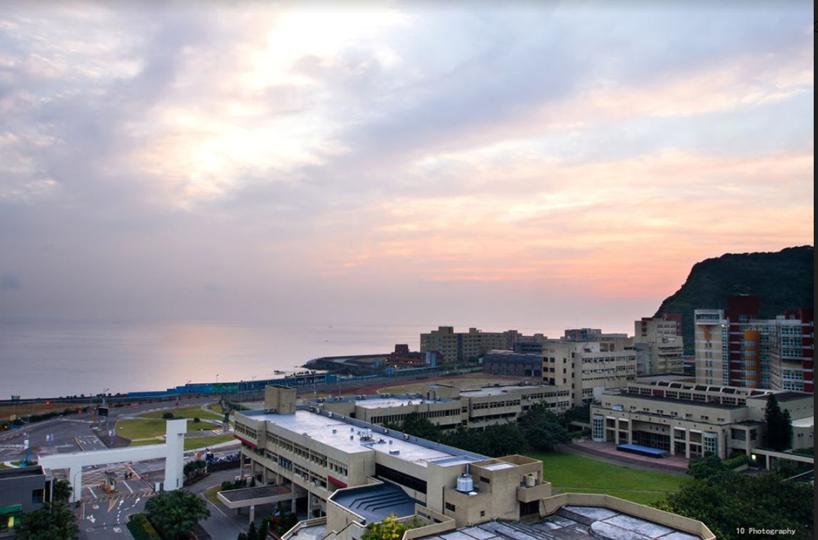
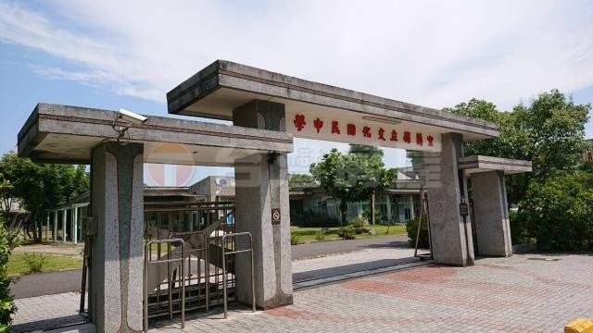
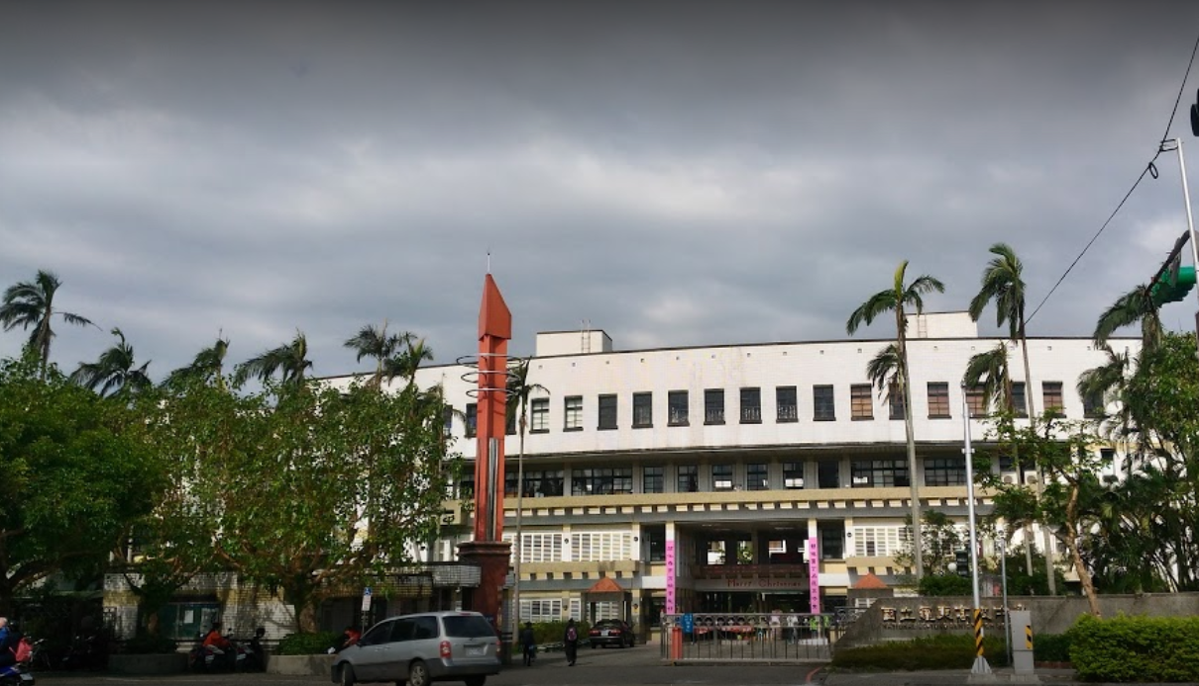
(1)求學經歷
國立臺灣海洋大學 機械與輪機工程研究所熱流組 1998年9月～ 2000年6月
私立文化大學 機械工程學系 1994年9月～1998年6月
羅東高中 1991年9月～ 1994年6月
蘇澳國中 蘇澳國小
蘇澳國中
羅東高中
文化大學
海洋大學

Slide 4

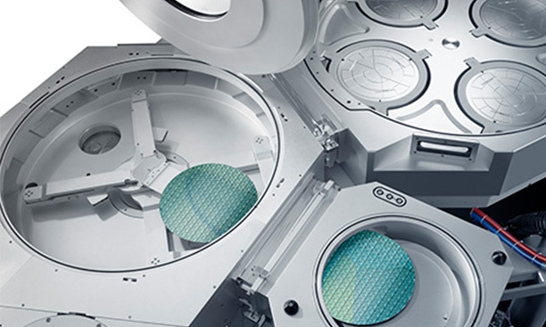
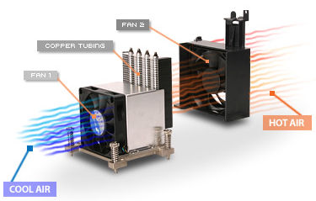
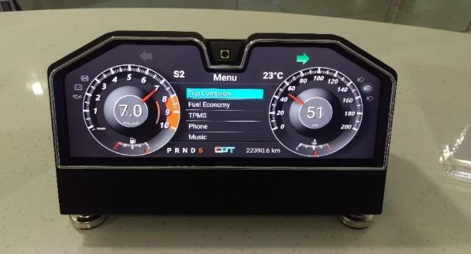
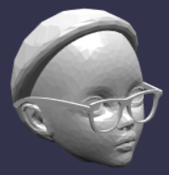
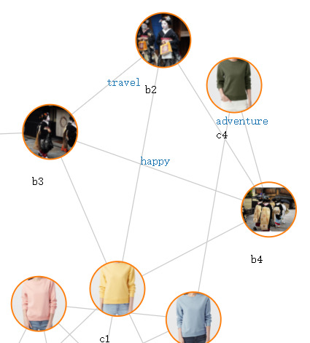
(2)工作經歷
跨平台網頁程式設計班(600hrs) Asp.Net MVC 幼獅職訓局 2019年9月～2019年12月
中華映管股份有限公司 機構與光學設計 高級工程師 2004年9月～ 2019年6月
鼎沛股份有限公司 CPU散熱片設計 熱傳工程師 2003年11月～ 2004年9月
南亞科技股份有限公司 蝕刻設備維護 設備工程師 2002年6月～ 2003年 6月
南亞科技
鼎沛
華映
跨平台網頁程式設計班

Slide 5
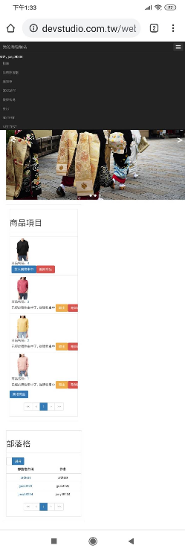
(3)專長與計畫需求之契合度說明
* HTML、CSS 網頁基礎架構
* Bootstrap4 RWD響應式框架
* jQuary 網頁動畫、與ajax接收json資料
* C＃ 後端程式語言
* ASP.NET MVC (oop)
拆分資料庫控制器與視覺介面的架構方便歸類修改
* MS SQL 後端資料庫建置自動維護設定

Slide 6
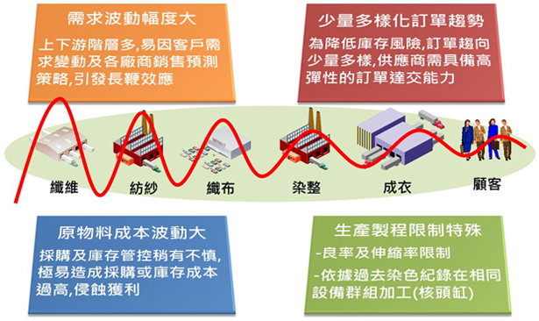
(3)專長與計畫需求之契合度說明
系統分析:
* 使用者個案圖
* 活動圖
* 循序圖
* 類別圖
* 建立商業模式資料表

Slide 7
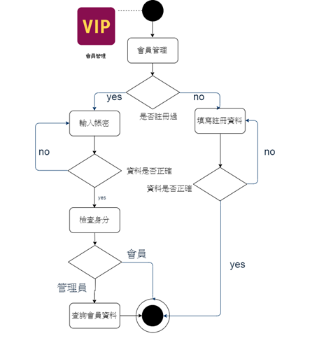
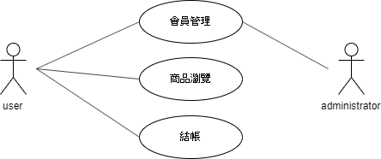
(3)專長與計畫需求之契合度說明
使用者個案圖
活動圖

Slide 8
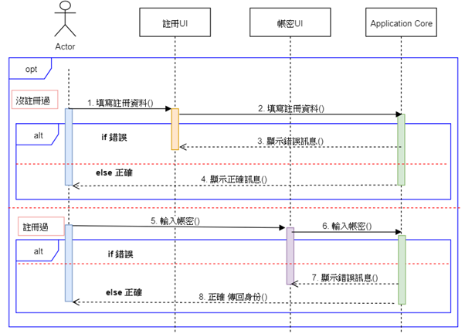
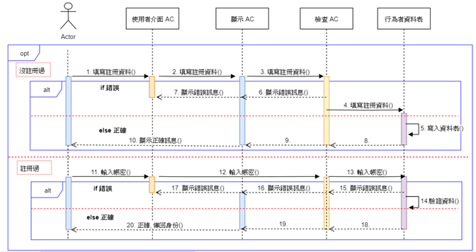
(3)專長與計畫需求之契合度說明
UI 循序圖
AC 循序圖

Slide 9
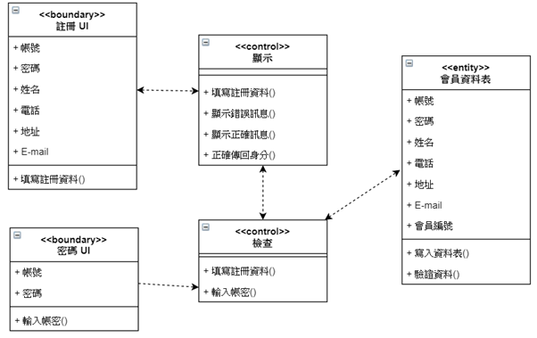
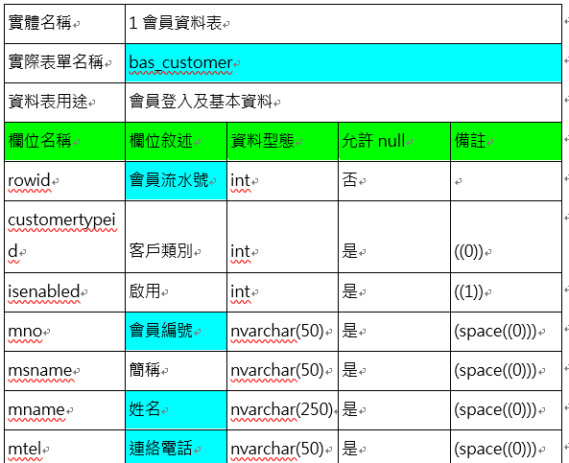
(3)專長與計畫需求之契合度說明
類別圖
建立商業模式資料表

Slide 10
(4)預期成果產出
1 . 客戶系統 資料問題的 解決 - 進行相關系統維運及異常排除。
2. 資料庫規劃設計與維護。SQL Server Agent 自動化管理工作。
3. 軟體開發新技術與新工具導入。
孰悉 .NET系統的開發環境，從事程式開發。
孰悉軟體系統的開發環境與分析、設計以及程式撰寫，包含生產管理、物料用量、原料用量等Web Base應用管理系統。
表單電子化系統開發與維護 。
程式開發撰寫、測試上線，並控管專案開發進度。

Slide 11
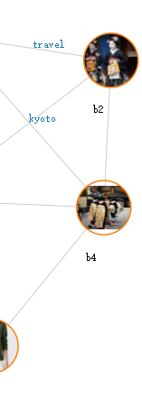
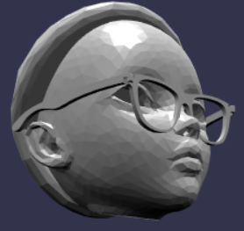
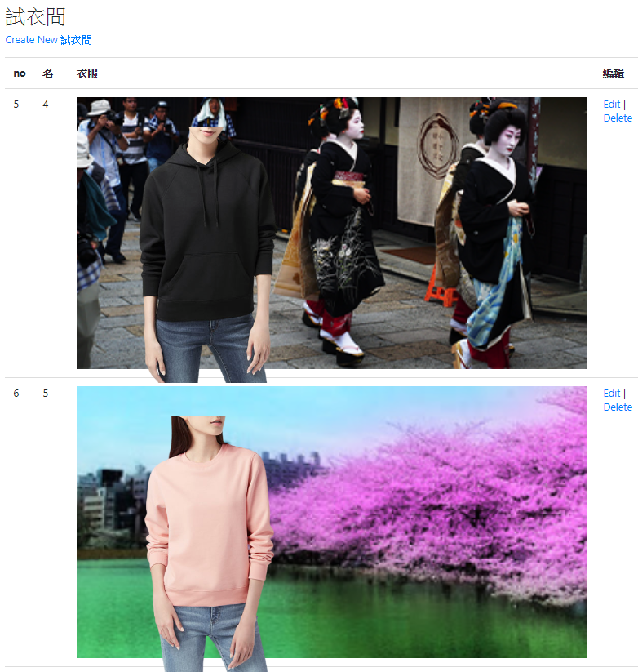
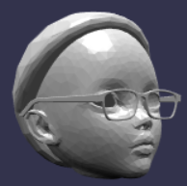
(4)預期成果產出
點擊 node 可以顯示 該 node 與 鄰近 node 關係。
node 可以顯示 該 node 關係 圖片 與 node 名稱。
node 與 node 連結 根據 記錄使用者 試用過的 服飾 與 預計 場景 作為關聯依據。
3D 展示畫面與大數據想法的 資源 與 需求 都有時，資料庫 展示平台 也需要配合給他們 連結的空間。
初步使用 CSS 疊圖效果 配合資料庫做成情境試衣間是可行的。
使用Web API 傳回格式為 JSON的資料，引用 D3.JS等框架將資料視覺化。

Slide 12
(5)未來工作規劃及期許
1. 在良好的SA及SD的規劃下，達成一般標準， 解決掉軟體開發需求。
2. 儘快熟悉 紡織業 domain know how，扮演系統最佳化的推手。將SA所規劃出來的要求及佈置，邏輯上的構思，在不同的工具上用好的方法表現，成為對使用環境及開發工具熟悉的稱職System Designer，並對手上的專案來進行調整和規劃。
3. 成為System Analysis，透過一系列的分析工作，把客戶想要的結果產生方式，以各種文件表達出來， 讓開發可以根據這些文件實作出這個結果。

